Slide 1
به نام خدا
حسین غلامی

Slide 2
معماری کلی
در یک شبکه local که همدیگر را بتوانند ببینند.
دوربین ها استاندارد onvif داشته باشند یعنی بتوان با پروتکل rtsp از آن ها اطلاعات دریافت کرد
سه اپلیکیشن ارائه شده
Client app
Server app
Processor serverapp

Slide 3
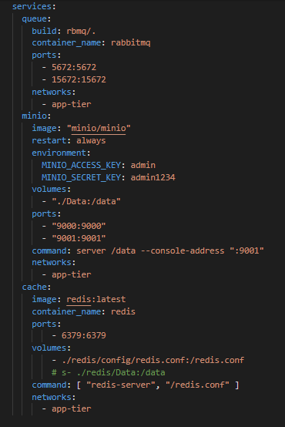
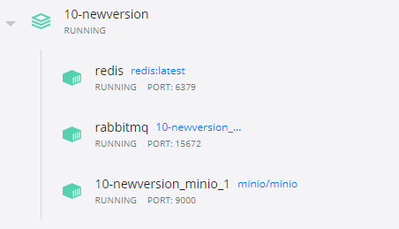
سرویس های مورد استفاده
در معماری ارائه شده از سه سرویس استفاده شده که به ترتیب
Rabbitmq : برای استریم دیتا
minIO : برای ذخیره سازی اطلاعات
Redis : برای اینتگریت کردن اپلیکیشن ها و کنترل کلاینت ها
استفاده شده.
این سرویس ها به صورت docker-compose اماده شده و بر روی کامپیوتر سرور اصلی اجرا خواهد شد

Slide 4
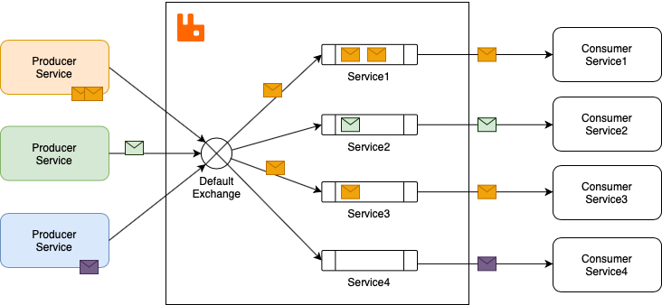
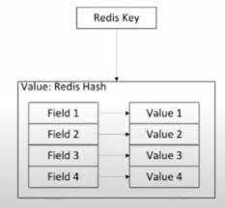
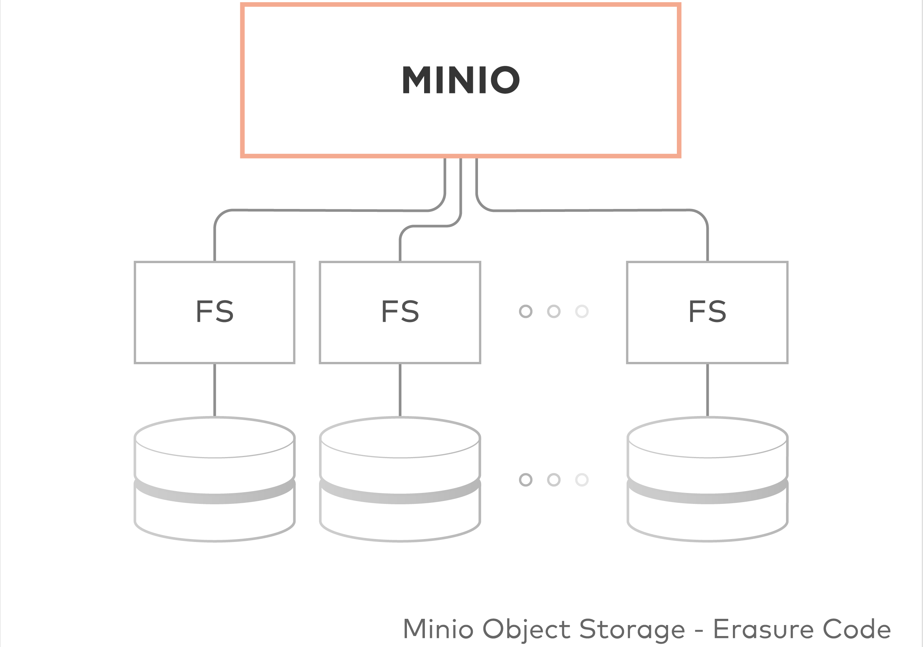
مقدمه ای از سرویس ها
rabbitmq
minio
Redis (hash data type)

Slide 5
ایده کلی برای انجام پردازش
مسئله و چالش استیریمینگ

Slide 6
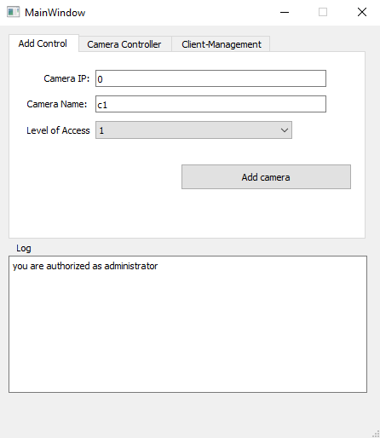
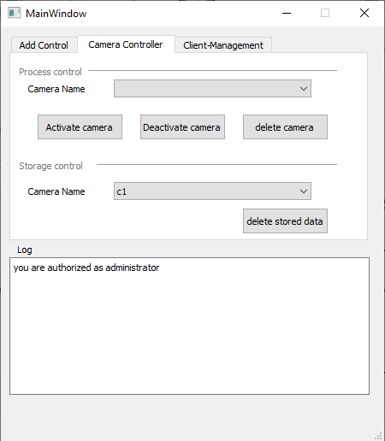
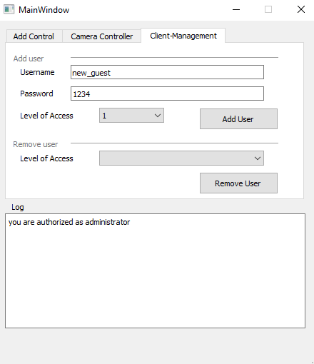
برنامه سرور
برنامه سرور به طور کلی از یک یا چند پراسس تشکیل شده
پراسس اول برنامه Ui است که پراسس های دیگر را ایجاد و کنترل میکند. همچین کنترل حذف اطلاعات و تعریف client ها بر عهده این اپلیکیشن است.
پراسس ایجاد شده سه وظیفه کلی دارد
1- دریافت اطلاعات از دوربین
2- ارسال تصاویر دوبین به یک exchange از rabbit
3- ذخیره اطلاعات دوربین برای روی storage لوکال سرور که سرویس minio بر روی آن bind شده است و امکان دسترسی به آن اطلاعات بر روی شبکه فراهم میشود

Slide 7
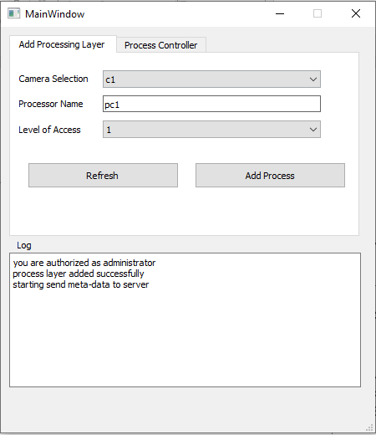
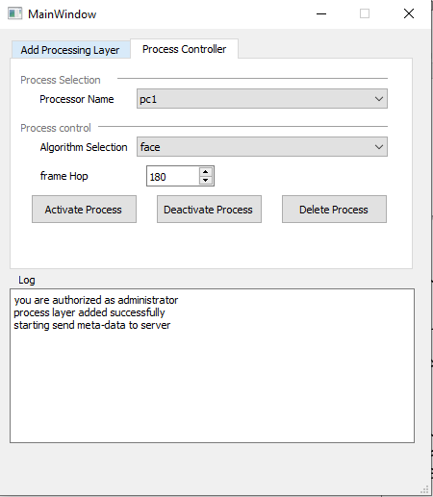
پردازشی برنامه سرور
برنامه سرور پردازشی به طور کلی از یک یا چند پراسس تشکیل شده
پراسس اول برنامه Ui است که پراسس های دیگر را ایجاد و کنترل میکند. همچنین مدل هایی که نیاز است بر روی دوربین مشخص اجرا شوند را مشخص کرد. همچنین پریود استفاده از الگوریتم نیز میتوان مشخص کرد.
پراسس ایجاد شده تصاویر را از rabbit که در بخش قبل به ان ارسال شد را دریافت کرده و پردازش مربوط را اجرا و نتیجه را به یک exchange دیگر منتقل میکنند.

Slide 8
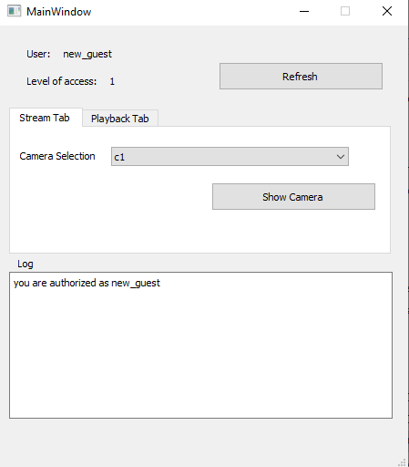
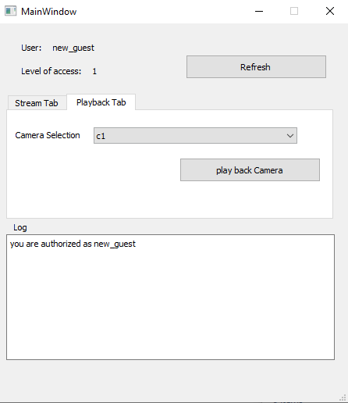
برنامه کلاینت
برنامه کلاینت به طور کلی از یک یا چند پراسس تشکیل شده
پراسس اول برنامه Ui است که پراسس های دیگر را ایجاد و کنترل میکند.
در این برنامه میتوان به اطلاعات دوربین ها دست رسی پیدا کرد. و از اطلاعات الگوریتم های پردازشی بکارگرفته شده استفاده نمود.
همچنین در این برنامه میتوان به اطلاعات ذخیره شده بر روی سرور دسترسی پیدا کرد و آن ها روی لوکال ذخیره و پخش نمود.

Slide 9
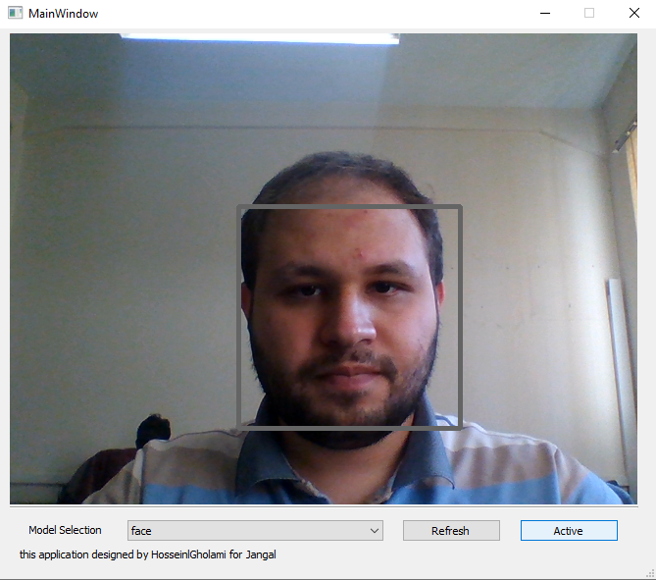
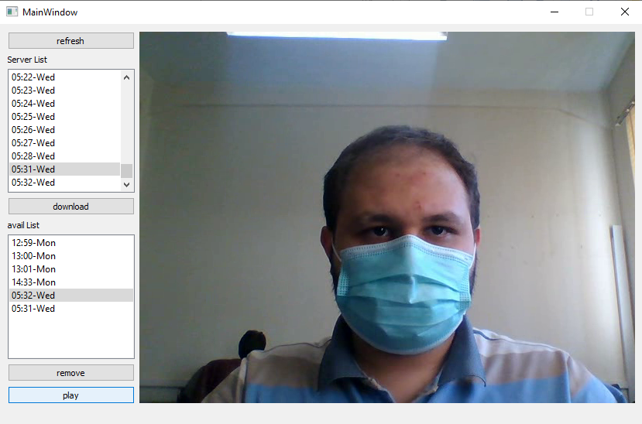
پراسس های برنامه کلاینت

